Slide 1


Arbeitsschutzunterweisung/
Sicherheitsinformationen
Unterweisung gem. DGUV V 1/ Arbeitsschutzgesetz 21.04.2020
Hochschule Flensburg Studierende

Slide 2
Inhalte der Arbeitsschutzunterweisung
Allgemeines / Arbeitsschutzorganisation
Erstunterweisung
Mutterschutz
Erste Hilfe
Stolpern, Stürzen, Rutschen
Sicherheitskennzeichen am Arbeitsplatz
Persönliche Schutzausrüstung
Elektrische Anlagen und Betriebsmittel
Brandschutz
Gefahrstoffe
Lärm
Bildschirmarbeitsplätze

Slide 3
Arbeitsschutzunterweisung
Allgemeines

Slide 4
Arbeitsschutzorganisation
Unternehmer
Fachkraft
für Arbeits-
sicherheit
Bezirksregierung
(Gewerbeaufsichtsamt, Staatliches Amt für Arbeitsschutz)
Betriebs-
arzt
Sicherheits-
beauftragte
Unfall-
versicherer
Ersthelfer
(Berufsgenossenschaft,
Unfallkassen)

Slide 5
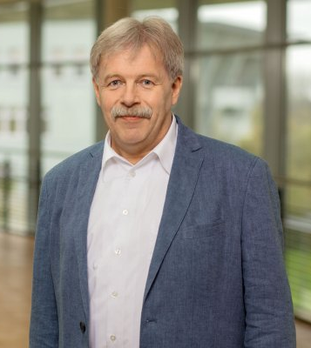

Zuständigkeiten an der Hochschule für die Koordination:
Zuständigkeiten an der Hochschule für die Koordination:
o Arbeitssicherheit und Brandschutz - Ansprechpartner Herr Klaus Guckel:
Arbeitsplatzbegehungen,
Unterstützung bei den Gefährdungsbeurteilungen,
vorbeugende Beratung bei Neuanschaffungen und Umrüstungen.
o Betriebliches Gesundheitsmanagement - Ansprechpartnerin Frau Stefanie Wisser:
Arbeitsplatzergonomie,
Arbeitsplatzbegehungen,
medizinische Vorsorgeuntersuchungen.

Slide 6
Pflichten der Beschäftigten
Weisungen des Unternehmers
sind zu befolgen. Ausnahme:
sicherheitswidrige Weisungen
Einrichtungen nur zu
dem Zweck zu benutzen, für den sie
bestimmt sind
Sicherheitstechnische
Mängel zu beseitigen /
dem Vorgesetzten melden
Welche Pflichten haben die Beschäftigten ?
Zur Verfügung gestellte
persönliche Schutzausrüstung
zu benutzen

Slide 7
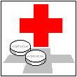
Gesetzliche Unfallversicherung
Leistungen der
gesetzlichen Unfallversicherung
(nach § 1 SGB VII)
Prävention
(Beratung, Überwachung, Aus- und Fortbildung)
Jeder
Beschäftigte
in Deutschland
ist
gesetzlich
unfall-
versichert
Rehabilitation
(Heilbehandlung, Schulhilfe, Berufshilfe, soziale Reha. )
Geldleistungen
(Arztkosten, Verletztengeld, Übergangsgeld,
Verletztenrente, Witwenrente)

Slide 8
Arbeitsunfall
Der Arbeitsunfall ist ein
Unfall,
... ist ein zeitlich begrenztes, von außen auf den Körper einwirkendes Ereignis, das zu einem Gesundheitsschaden oder zum Tod führt.
den ein Versicherter
bei einer versicherten Tätigkeit erleidet.
Betriebstätigkeit, einschließlich
Dienstwegen und Dienstfahrten.
Im Zusammenhang mit der versicherten Tätigkeit stehende Verwahrung, Beförderung, Instandhaltung oder Erneuerung von Arbeitsgeräten.
Als Gesundheitsschaden gilt auch die Beschädigung oder der Verlust eines Hilfsmittels.

Slide 9
Wegeunfall
Wegeunfälle
Auf unmittelbarem Wege
Auf einer Wegabweichung
Nach oder von dem
Ort der Tätigkeit
Zur oder von
der Unterkunft
Nutzung einer
Fahrgemeinschaft
Unterbringung von
Kindern wegen
beruflicher Tätigkeit
der Eltern

Slide 10
Verhalten bei Arbeitsunfällen
Auch
kleinere
Verletzungen
müssen
sachgemäß
behandelt
und im
Verbandbuch
dokumentiert
werden.

Slide 11
Unfallanzeige

Slide 12
Arbeitsschutzunterweisung
Erstunterweisung

Slide 13
Erstunterweisung
  Unterweisung für neue Mitarbeiter, Gäste oder Fremdfirmen
  Das wichtigste am Anfang!
  Wo finde ich was?
  Wo finde ich wen?
  Worauf muss ich besonders achten?

Slide 14
Erstunterweisung
  Wo finde ich was?
  Rettungsplan / Alarmplan
  Notausgänge
  Erste-Hilfe Maßnahmenplan
  Notruf-Nummern
  Standorte für Feuerlöscher und Verbandskästen
  Ausgabe der persönlichen Schutzausrüstung
  Nachweis zur Anwesenheit
  Umkleide- und Pausenräume
  Toiletten

Slide 15
Erstunterweisung
  Wo finde ich wen?
  Betriebsleiter/ in
  Direkte Vorgesetzte
  Fachkraft für Arbeitssicherheit
  Betriebsärztin/ -arzt
  Sicherheitsbeauftragte
  Betriebsrat
  Ersthelfer
  Betreuer in der Einarbeitungsphase

Slide 16
Erstunterweisung
  Worauf muss ich besonders achten? Arbeitssicherheit und Gesundheitsschutz
  Verwenden Sie immer Ihre persönliche Schutzausrüstung.
  Achten Sie auf Sachgerechten Umgang mit Arbeits- und Gefahrstoffen.
  Beachten Sie alle Sicherheitskennzeichen.
  Halten Sie Ordnung an Ihrem Arbeitsplatz.
  Verhalten Sie sich am Arbeitsplatz immer sicherheitsgerecht (nicht in laufende Anlagen greifen, Schutzeinrichtungen nie außer Kraft setzen)
  Betriebsanweisungen müssen immer beachtet werden.
  Achten Sie auf die betrieblichen Bestimmungen zum Rauch- und Alkoholverbot.
  Melden Sie sofort jeden Arbeitsunfall.
  Hallten Sie Rettungs- und Verkehrswege immer frei.
  Defekte Arbeitsmittel abstellen, ablegen und bei dem Vorgesetzten melden.

Slide 17
Arbeitsschutzunterweisung
Mutterschutz

Slide 18
Werdende oder stillende Mütter
  Ziel der Unterweisung:
  Gefahren für die Sicherheit und Gesundheit sowie Auswirkungen auf Schwangerschaft oder Stillzeit und ergriffene Schutzmaßnahmen erläutern.

Slide 19
Arbeitsschutzunterweisung
Erste Hilfe

Slide 20
Erste Hilfe
Ist die Hilfe im Notfall, die unverzüglich nach einem Unfall dem Verletzten geleistet werden muss, bis ärztliche Hilfe eintrifft.
Unverzüglich bedeutet: ohne schuldhaftes Verzögern.
Sie beschränkt sich auf das Notwendige und Zweckmäßige.
Erste Hilfe ist kein Ersatz für ärztliche Versorgung und Behandlung!

Slide 21
Verhalten nach Unfällen
Ruhe bewahren!
Unfall melden
  WO ist es passiert?
  WAS ist passiert?
  WIEVIELE Verletzte?
  WELCHE Art der Erkrankung / Verletzung?
  WARTEN auf Rückfragen
Erste Hilfe
  Absichern des Unfallortes.
  Versorgen der Patienten.
  Weisungen beachten!
  Patienten nicht allein lassen!
Weitere Maßnahmen
  Feuerwehr oder Rettungsdienst einweisen.
  Schaulustige abweisen.
0-112

Slide 22
Rettungskette
Absichern /
Eigenschutz
Notruf /
Sofortmaß-
nahmen
Erste Hilfe
1
1
2
Rettungsdienst
Krankenhaus

Slide 23
Arbeitsschutzunterweisung
Stolpern, Stürzen, Rutschen

Slide 24
Stolpern, Stürzen, Rutschen
Unfallzahlen
36 % aller meldepflichtigen Unfälle in Betrieben
sind Stolper-, Rutsch- und Sturzunfälle,
die sich ereignen beim
• Gehen,
• Laufen oder
• Auf- und Absteigen.

Slide 25





Sturzursachen
Mangelnde Aufmerksamkeit (Stolperfallen, Nässe etc.)
Leichtsinn (z. B. Abspringen von Fahrzeugen oder Rampen)
Unebene Verkehrswege (unbekannte Umgebung / fremder Betriebshof)
Schmutz, Öl oder Feuchtigkeit auf Verkehrswegen
Stolperfallen (z. B. Kabel, Schläuche oder Verpackungsmaterial)
Unzureichende Beleuchtung
Ungeeignete Schuhe

Slide 26
Treppensteigen
Die sichere Treppe
Beim Treppengehen:
Handlauf benutzen!
Keine Hektik!
Handlauf auch beim Materialtransport benutzen!
Trotz Materialtransport freie Sicht auf die Stufen behalten!

Slide 27
Arbeitsschutzunterweisung
Sicherheitskennzeichen am Arbeitsplatz

Slide 28
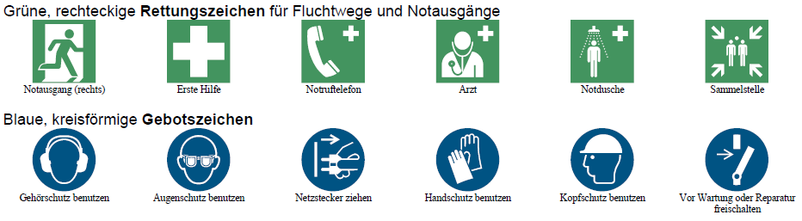
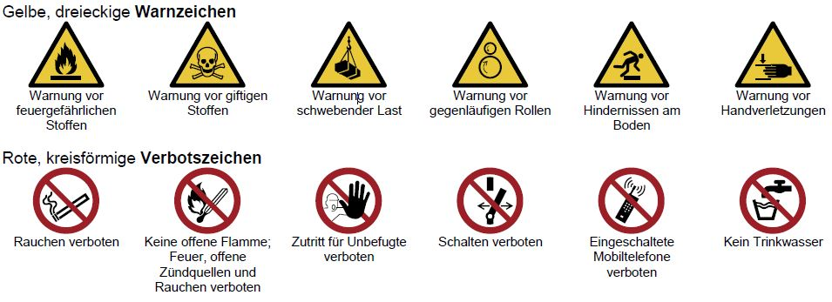
Sicherheitskennzeichnung am Arbeitsplatz

Slide 29

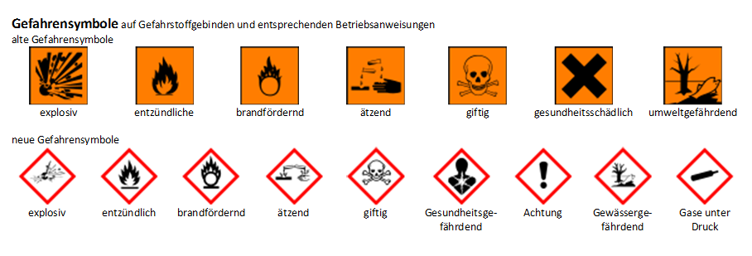
Sicherheitskennzeichnung am Arbeitsplatz

Slide 30
Arbeitsschutzunterweisung
Elektrische Anlagen und Betriebsmittel

Slide 31
Stromunfälle
Fast alle Unfälle beruhen auf Verhaltensfehlern der Benutzer von Geräten
So sind meist die elektrischen
Anlagen und Betriebsmittel
nicht sachgemäß eingesetzt
oder
laienhaft repariert worden.

Slide 32
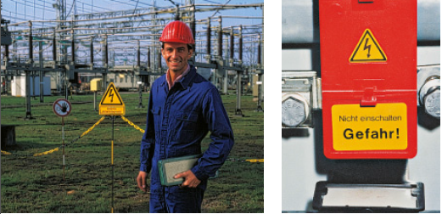
Die Gefährdung des Menschen durch elektrischen Strom
Personen
ohne einschlägige
Fachausbildung
dürfen nicht
mit dem Instandsetzen
elektrischer Einrichtungen
und Geräte beauftragt
werden.
Quelle: DGUV

Slide 33
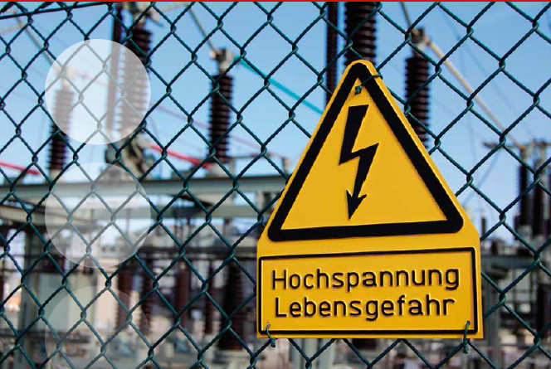
Die Gefährdung des Menschen durch elektrischen Strom
Die Gefahr hängt nicht allein
von der Höhe der Spannung ab.
Entscheidend für die Größe
der Gefahr:
Stromstärke
Stromweg
Zeit
Quelle: DGUV

Slide 34
Sicherheitsregeln
Fünf Sicherheitsregeln
vor Beginn der Arbeiten:
• Freischalten
• Gegen Wiedereinschalten sichern
• Spannungsfreiheit feststellen
• Erden und Kurzschließen
• Benachbarte, unter Spannung stehende
Teile abdecken und abschranken

Slide 35
Arbeitsschutzunterweisung
Persönliche Schutzausrüstung

Slide 36
Rechtliche Grundlagen zum Tragen von persönlicher Schutzausrüstung
DGUV Vorschrift 1 § 29 besagt, dass der Unternehmer persönliche
Schutzausrüstung in ausreichender Menge zur Verfügung
stellen muss. Die Ausrüstungen müssen auf ihre Konformität
geprüft und für den Verwendungszweck geeignet sein.
DGUV Vorschrift 1 § 30 besagt, dass Mitarbeiter die bereitgestellte
persönliche Schutzausrüstung tragen und regelmäßig auf Mängel
prüfen müssen.

Slide 37
Persönliche Schutzausrüstung
  Zu der persönlichen Schutzausrüstung gehört:
  Schutzkleidung,
  Hand- und Armschutz,
  Schnitt- und Stechschutz,
  Atemschutz,
  Fuß- und Knieschutz,
  Augen- und Gesichtsschutz,
  Kopfschutz,
  Gehörschutz,
  Hautschutzmittel,
  PSA gegen Absturz,
  PSA zum Retten aus Höhen und Tiefen,
  PSA gegen Ertrinken.

Slide 38
Arbeitsschutzunterweisung
Brandschutz

Slide 39
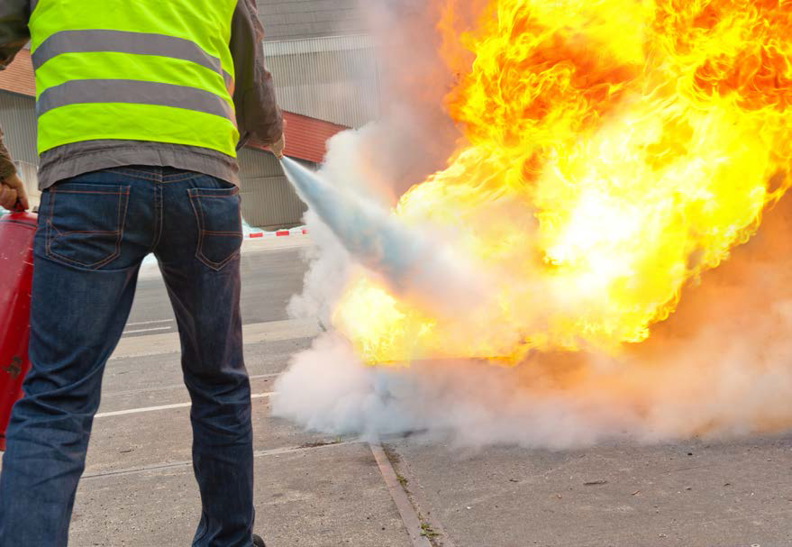
Brandschutz
Kleine Ursache,
verheerende Wirkung:
Lappalien wie eine
brennende Zigarette oder
ein defektes Kabel
können in die Katastrophe
führen.
Quelle: DGUV

Slide 40
Prävention
Erreichen Sie viel mit wenig Aufmerksamkeit
Mängel an Brandschutzeinrichtungen melden
Brandgefahren am Arbeitsplatz und in dessen Umgebung erkennen
Rauchverbote strikt einhalten
Gebrauchte Streichhölzer und glimmende Tabakreste gehören in Abfallbehälter aus nichtbrennbarem Material
Offene Feuer verboten

Slide 41
Verhalten im Brandfall
Brandtote sind meistens Rauchtote die größte Gefahr geht nicht vom Feuer,
sondern vom Rauch nach dem bei Experten einschlägig bekannten Motto:
"Brandtote sind Rauchtote!"
Neun von zehn Brandopfern sterben durch Rauchvergiftung
- lange, bevor die Flammen sie erreicht haben.

Slide 42
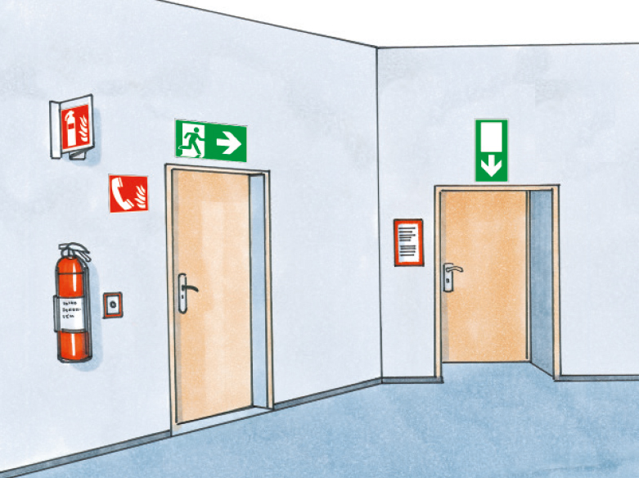
Flucht- und Rettungswege
Notausgänge, Flucht- und Rettungswege sowie deren Verlauf sind gut sichtbar und dauerhaft zu kennzeichnen.
Rettungs- und Brandschutzzeichen müssen aus langnachleuchtenden Materialien bestehen, wenn eine Sicherheitsbeleuchtung nicht erforderlich ist.
Notausgang
Quelle: BG RCI

Slide 43
Arbeitsschutzunterweisung
Gefahrstoffe

Slide 44









Gefahrstoffe
explosionsgefährlich
brandfördernd
hochentzündlich
leichtentzündlich
entzündlich
(sehr) giftig
gesundheitsschädigend
ätzend
reizend
sensibilisierend
krebserzeugend
fortpflanzungsgefährdend
erbgutverändernd
umweltgefährlich
biogefährdend

Slide 45
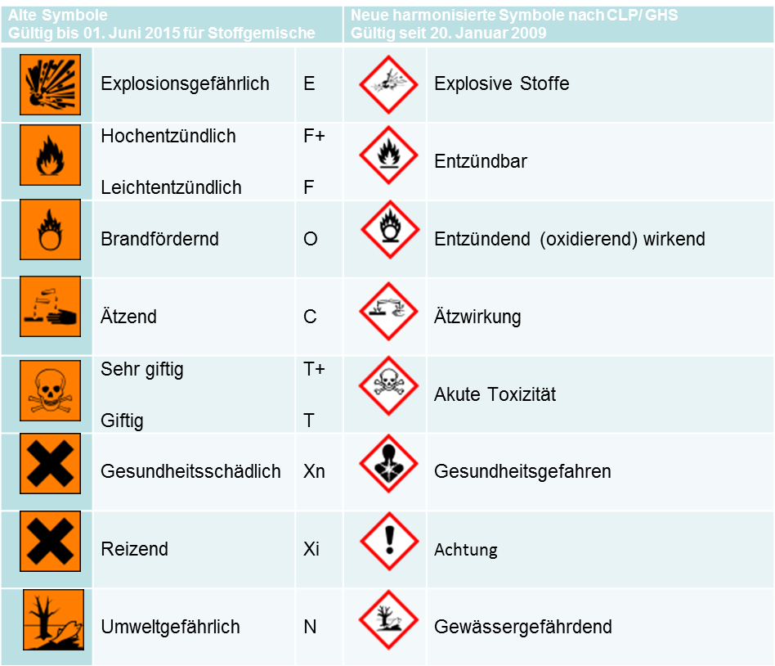
Gefahrstoffsymbole

Slide 46
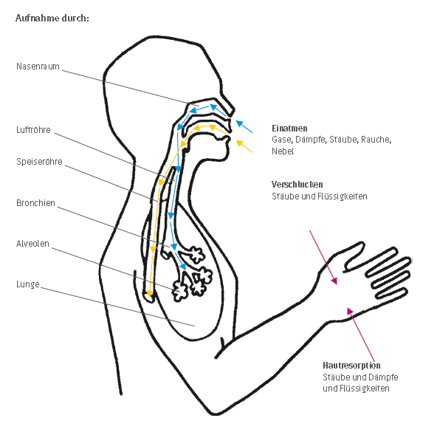
Wie können Gefahrstoffe in den Körper gelangen?
Quelle: DGUV

Slide 47
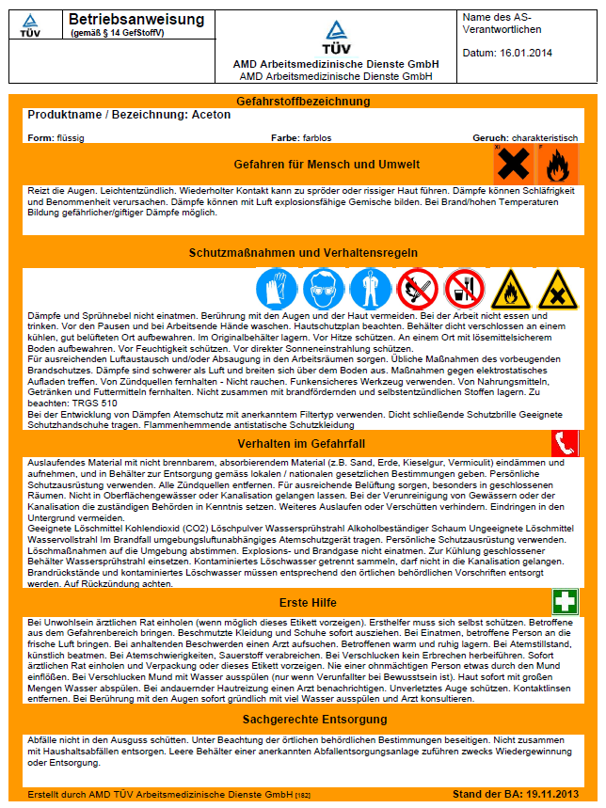
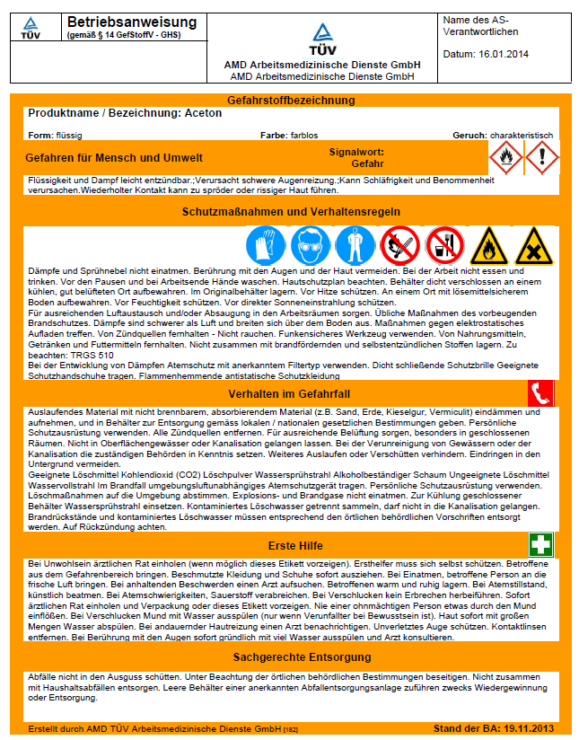
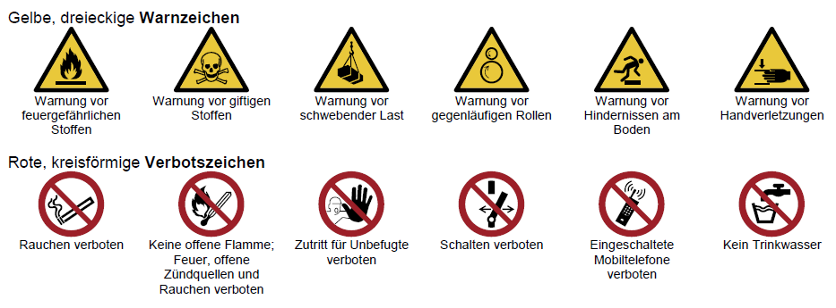



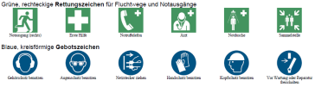

Gefahrstoffe
Betriebsanweisung
Hinweis auf Gefahr für Mensch und Umwelt
geeignete Schutzmaßnahmen und Verhaltensregeln
Verhalten im Gefahrenfall
Erste Hilfe, sachgerechte Entsorgung
als Aushang oder Auslage
Inhalte müssen leicht verständlich und umsetzbar sein
Notruf xxx
Notruf xxx
Tel. xxx

Slide 48
Arbeitsschutzunterweisung
Lärm

Slide 49
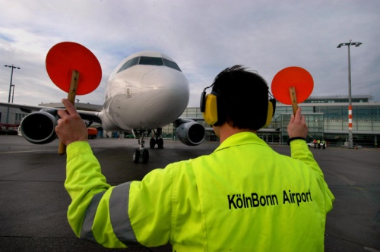
Lärmwirkungen
sind abhängig von
Einwirkungsdauer
Intensität
Konstitution
© DGUV

Slide 50
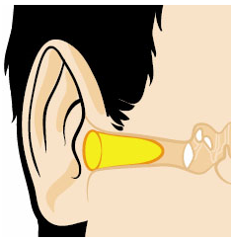
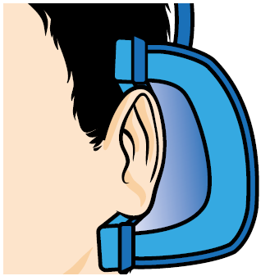
Gehörschützerarten
Quelle: DGUV

Slide 51
Arbeitsschutzunterweisung
Bildschirmarbeitsplätze

Slide 52
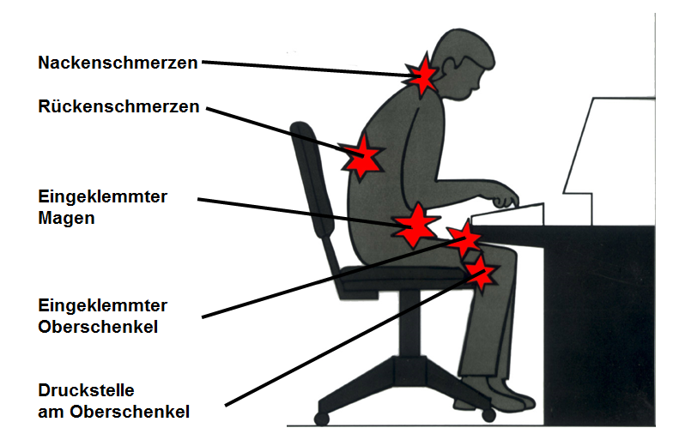
Belastungen im Sitzen

Slide 53
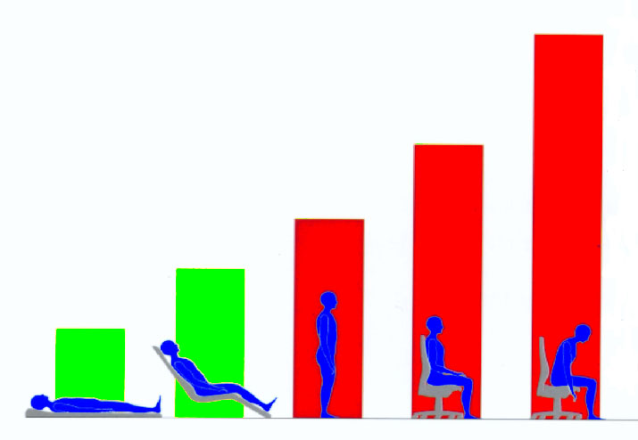
Belastungen der Bandscheiben bei unterschiedlichen Körperhaltungen
200%
140%
100%
Nährstoff-/ Flüssigkeits-
aufnahme möglich
Eingeschränkte Nährstoffaufnahme,
Flüssigkeitsabgabe

Slide 54
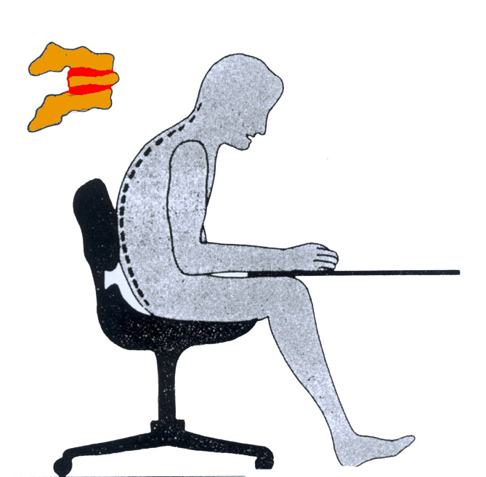
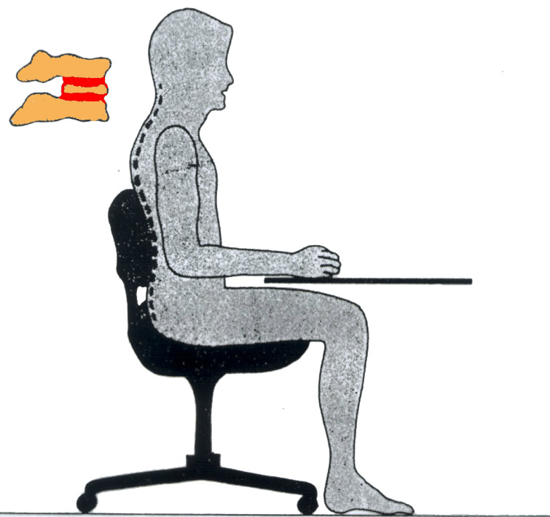
Bandscheibendruck
Starker Druck
Gleichmäßiger
Druck

Slide 55
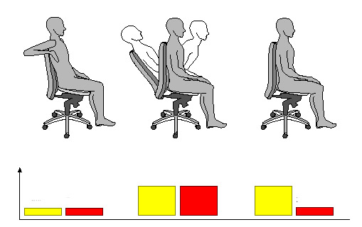
Blutbedarf und Durchblutung der Muskeln je nach Arbeitshaltung
Ruhe
Dynamische Arbeit
Statische Arbeit
Blutbedarf
Durchblutung
Blutbedarf
Blutbedarf
Durchblutung
Durchblutung

Slide 56
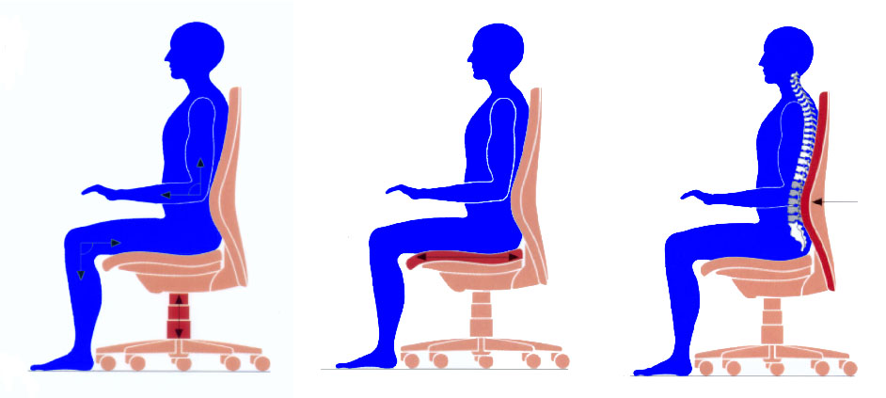
Physiologisch richtiges Sitzen

Slide 57
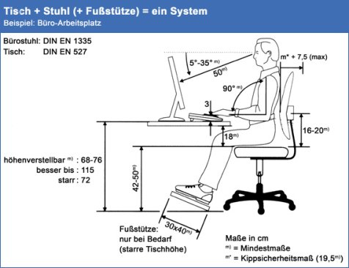
„Norm-Arbeitsplatz“
Bildquelle: BauA

Slide 58
Kurze Pausen
Unterbrechen Sie
längere Schreibarbeiten
durch kurze Pausen
Finger-,
Hand-,
Arm-,
Schulter- und
Augenübungen
entspannen
die Muskelfasern

Slide 59

Für weitere Informationen zum Thema Arbeits- und Gesundheitsschutz stehen wir Ihnen jederzeit gerne zur Verfügung.

Slide 60
Vielen Dank für ihre Aufmerksamkeit.
Kay-Dietrich Klein
Sicherheitsingenieur (B.Sc.)
Brandschutzbeauftragter (VdS)
Flensburg, April 2020
www.tuv.com
AMD TÜV Arbeitsmedizinische Dienste GmbH

